Slide 1
Client Code & Interfaces & Classes Abstratas
Programação Orientada a Objetos Avançada - 2025/1
Prof. Dr. Valter Vieira de Camargo
Departamento de Computação - UFSCar

Slide 2
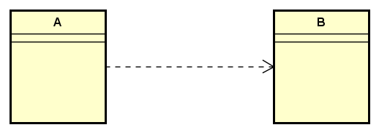
Client Code ???
Código cliente é aquele que usa (cria objetos e chama métodos desses objetos). Muitas vezes é importante fazer com que esses códigos sejam independentes das classes que eles usam. Mas, como identificá-los ?
usa
ClasseCliente
Classe Fornecedora
Pense em código cliente como aquele trecho de código que “consome” ou “requisita serviços” de alguma entidade….
usa
usa
ClasseCliente
Cliente…. Mas Fornecedor também….

Slide 3
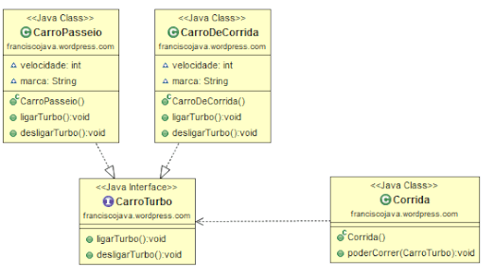
Client Code
Diagrama obtido na Web !
Quais classes se caracterizam como
Código-cliente ?

Slide 4
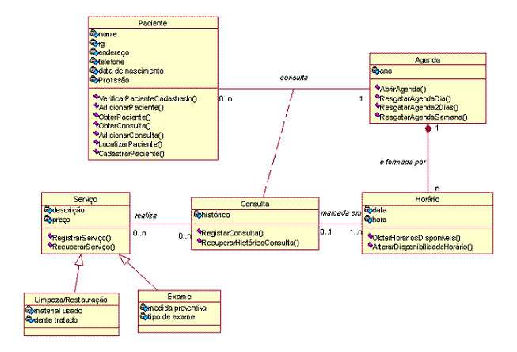
Client Code
Diagrama obtido na Web !
Quais classes se caracterizam como
Código-cliente ?
Importante ! Agregações
acabam sendo representações de uma única entidade….

Slide 5
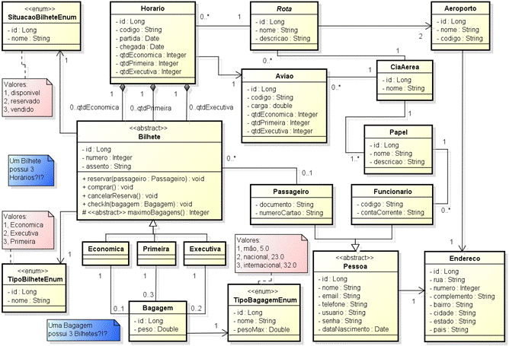
Client Code
Diagrama obtido na Web !
Quais classes se caracterizam como
Código-cliente ?
A análise de códigos que são clientes deve ser feita em nível de classes (ou pacotes), sempre procurando identificar classes que atuam como clientes de outras.
A análise também faz sentido de for expandida para nível de pacotes… identificando pacotes que são clientes de outros

Slide 6
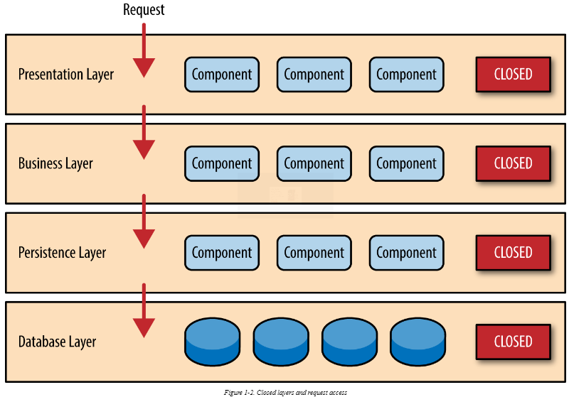
Client Code
Em nível de camadas
Que camadas se caracterizam como clientes ?

Slide 7
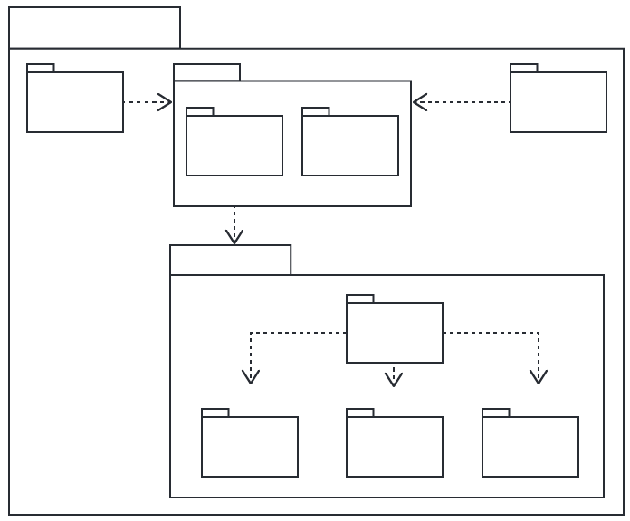
Client Code
Diagrama obtido na Web !
Quais pacotes se caracterizam como
Código-cliente ?
Estrutura muito boa ! Separação do sistema em três camadas, sendo cada uma um pacote.

Slide 8
Interfaces

Slide 9
INTERFACES e DESIGN FOR CHANGE

Slide 10
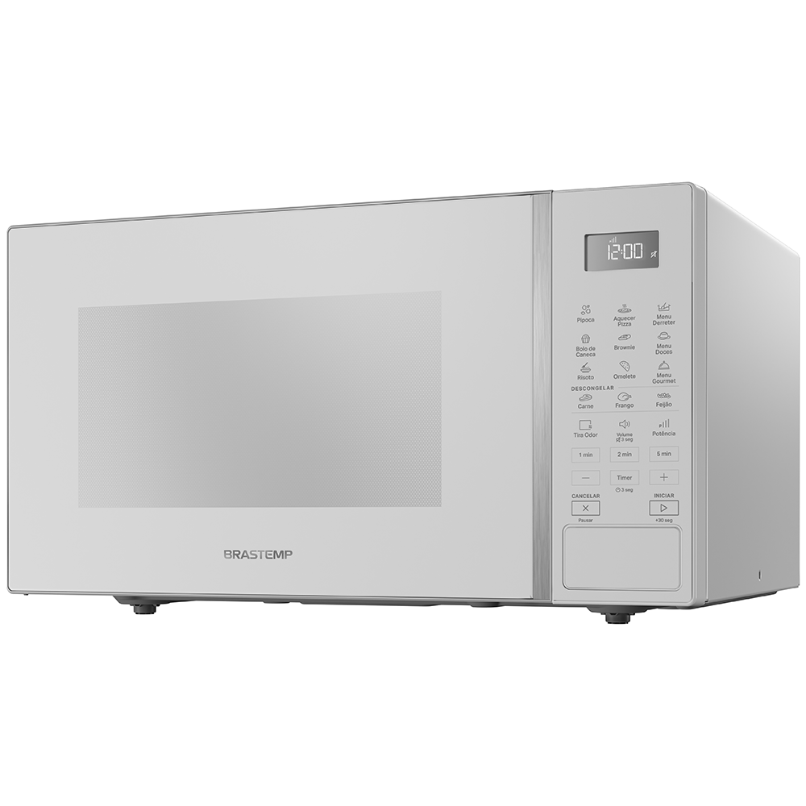
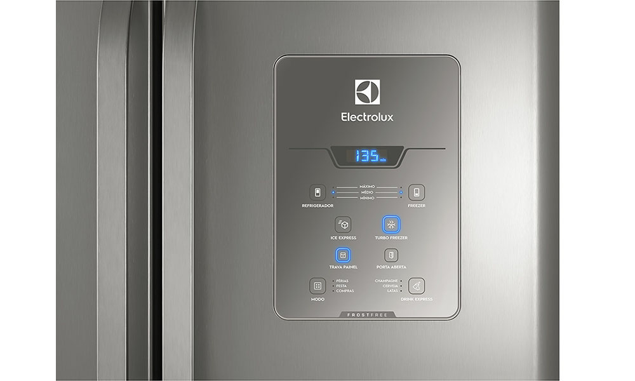
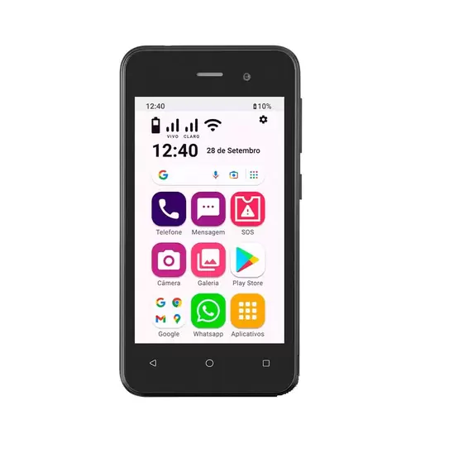
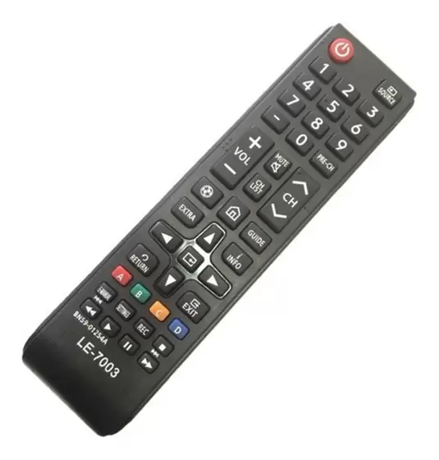
Interfaces…
De forma geral, uma interface é uma camada de abstração que expõe funcionalidades de forma mais simples
Sempre visando separar um “utilizador” de quem “oferece serviços)

Slide 11
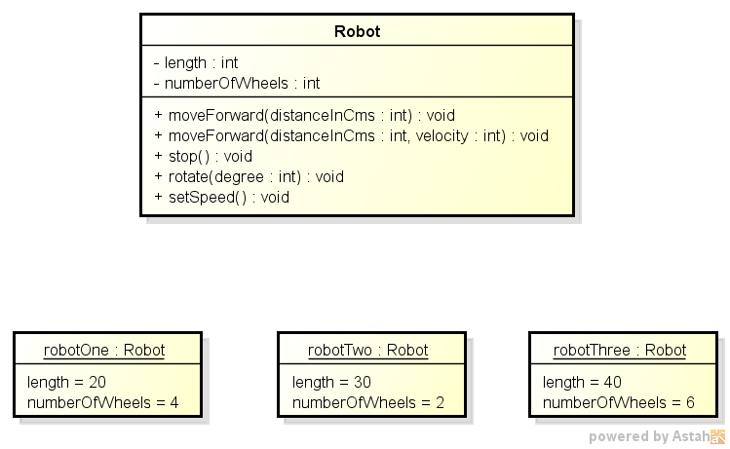
Interfaces in Programming
Interfaces
Interfaces are the set of signatures an object exposes
The interface of an object states all the requisitions can be sent to it
A Type is a name used to denote a specific interface
Objects can have several types (hierarchy)
Interfaces do not say anything about the object’s implementation (i.e., the internals of methods)
Type
Robot´s Interface
(normalmente a interface não fica desacoplada de sua implementação :( )
Instances

Slide 12
Conceito de “interface”
Um conjunto de assinaturas de métodos, cuja implementação é fornecida por uma ou mais classes.
Também podem ser vistas como “contratos”
by Prof. Valter
‹#›

Slide 13
Conceito de “interface”
Uma interface não possui dados (atributos), apenas assinaturas de métodos
by Prof. Valter
‹#›

Slide 14
Como implementar ?
Depende da linguagem:
Uma classe abstrata contendo apenas assinaturas de métodos, atua como uma interface.
O importante é tentar manter a interface de
uma classe separada da sua implementação
by Prof. Valter
‹#›

Slide 15
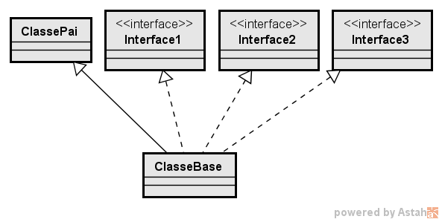
Como são interfaces em Java ?
Na linguagem Java o conceito de interfaces é muito bem definido
Existe um elemento de código para representá-la
O uso mais adequado é para restringir a visibilidade dos serviços oferecidos por uma classe para outra
Uma classe pode implementar várias interfaces mas herdar só de uma classe
implementação de interfaces
Heraça/Generalização/
Especialização

Slide 16
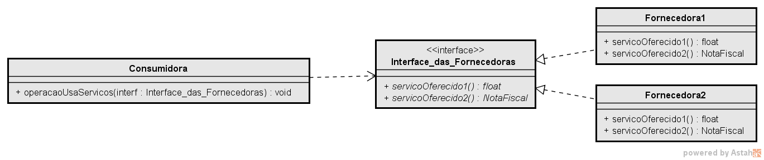
Como são interfaces em Java ?
Na linguagem Java o conceito de interfaces é muito bem definido
Existe um elemento de código para representá-la
Uma classe pode implementar várias interfaces mas herdar só de uma classe
O uso mais adequado é para restringir a visibilidade dos serviços oferecidos por uma classe para outra

Slide 17
Como são interfaces em Java ?
Existe uma interface que expõe serviços…
Não interessa quem implementa esses serviços ou como ….

Slide 18
Como são interfaces em Java ?
Classes que tem interesse nesses serviços devem usar a interface para consumir esses serviços..

Slide 19
Como são interfaces em Java ?
Classes consumidoras não devem (não precisam) conhecer as classes que implementam os serviços …

Slide 20
Como são interfaces em Java ?
Quem efetivamente implementa (fornece o código) esses serviços pode ficar oculto, pode ser uma ou várias classes.

Slide 21
Como são interfaces em Java ?
O objetivo é desacoplar esses dois lados … Quem usa não precisa conhecer quem implementa os serviços, basta que seja possível usar …

Slide 22
Como são interfaces em Java ?
public class Consumidora {
public void operacaoUsaServicos(Interface_das_Fornecedoras: interf) {
...
float f = interf.servicoOferecido1();
...
NotaFiscal nf = interf.servicoOferecido2();
}
}
public interface Interface_das_Fornecedoras { public float servicoOferecido1();
public NotaFiscal servicoOferecido2(); }

Slide 23
Como são interfaces em Java ?
Note que alguém precisa instanciar um objeto cujo supertipo seja a interface …. e chamar esse método….
public class Consumidora {
public void operacaoUsaServicos(Interface_das_Fornecedoras: interf) {
...
float f = interf.servicoOferecido1();
...
NotaFiscal nf = interf.servicoOferecido2();
}
}
public interface Interface_das_Fornecedoras { public float servicoOferecido1();
public NotaFiscal servicoOferecido2(); }

Slide 24
Como são interfaces em Java ?
Em algum lugar →
Interface_das_Fornecedoras inter = new Fornecedoras1();
Consumidora cons = new Consumidora();
cons.operacaoUsaServicos(inter);
public class Consumidora {
public void operacaoUsaServicos(Interface_das_Fornecedoras: interf) {
...
float f = interf.servicoOferecido1();
...
NotaFiscal nf = interf.servicoOferecido2();
}
}
public interface Interface_das_Fornecedoras { public float servicoOferecido1();
public NotaFiscal servicoOferecido2(); }

Slide 25
Como são interfaces em Java ?
public Fornecedora 1 implements Interface_das_Fornecedoras { public float servicoOferecido1(){
...
return a float value ...
}
public NotaFiscal servicoOferecido2(){
...
return notaFiscal;
}
}
Aqui sim tem implementação !

Slide 26
Quando usar Classes Abstratas X Interfaces ?
Use Classes Abstratas quando há uma base comum de métodos mas também de “atributos”’ que devem ser compartilhados com as classes filhas
Classe abstrata também acaba servindo como contrato, mas não é o foco principal
Use interface quando:
o objetivo for oferecer serviços para as classes cliente
o objetivo é fazer o código cliente só conhecer as funcionalidades (e não conhecer as implementações concretas)

Slide 27
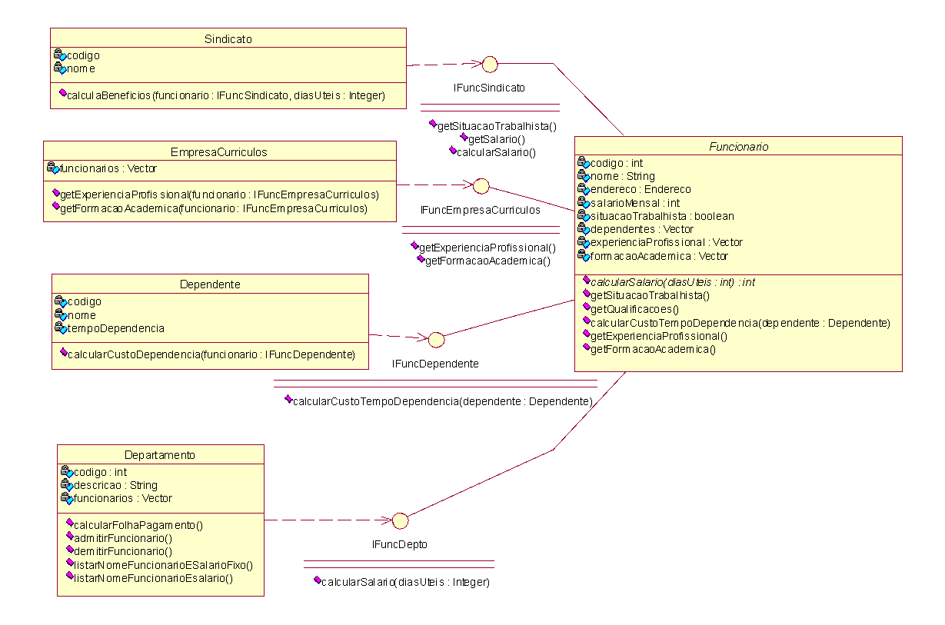
Observem este exemplo ….

Slide 28
Cada interface restringe a visão (visibilidade) que as classes possuem sobre a classe Funcionário. Cada uma delas vê só que realmente precisa ver.

Slide 29
Entretanto, pode-se também pensar se a classe Funcionário não está com responsabilidades demais, já que há 4 outras classes que tem interesses específicos nela ….

Slide 30
Interfaces em outras linguagens
C++/CX
conjunto de extensões para a linguagem C++
https://learn.microsoft.com/pt-br/cpp/cppcx/interfaces-c-cx?view=msvc-170
C#
https://learn.microsoft.com/pt-br/dotnet/csharp/fundamentals/types/interfaces
Objective C
obrigatória a separação entre interface e a implementação
GoLang
https://aprendagolang.com.br/2021/10/06/trabalhando-com-interfaces/#:~:text=Em%20Go%2C%20as%20interfaces%20fornecem,som%20que%20esse%20animal%20faz.
Observação
É razoavelmente possível usar interfaces em qualquer linguagem, entretanto, algumas fornecem um suporte mais direto do que outras …

Slide 31
PROGRAM FOR INTERFACES...
You need to program for interfaces, not for particular implementations
Using inheritance you can define family of objects sharing identical interfaces
All subclasses are able to reply to the requests forwarded to the interface of the abstract class
Benefit of manipulating objects only considering their interfaces
The clients keep unaware of the type of the objects they use

Slide 32
A last concept → Delegate
What “delegate” means ?

Slide 33
DELEGATION
sendo mais claro em termos de implementação: delegação ocorre quando um método A, em vez de executar o serviço que ele deveria fazer, ele não faz nada e simplesmente chama um outro método B que realmente faz o trabalho.
A() {
B.m()
}
Delegation occurs when two objects are involved to handle a request; the receptor and the delegate
Delegation is a means to make the composition of objects as powerfull as inheritance
Example: Windows and Rectangle →

Slide 34
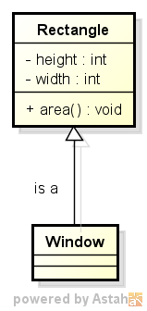
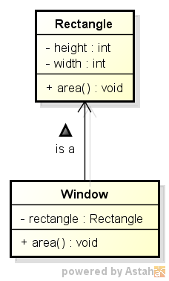
DELEGATION EXAMPLE
public class Window {
private Rectangle rectangle;
public Window(int height, int widht){
this.rectangle = new Rectangle(height, widht);
}
public int area(){
return this.rectangle.area();
}
}
Inheritance
Delegation
public class ClientCode {
public static void main(String[] args) {
Window myRectangle = new Window(10,10);
System.out.println("The area of the rectangle is " + myRectangle.area());
} }

Slide 35
FIM…

